Slide 1

09 – 11 ноября
Симферополь
Место для логотипа вуза

Slide 2

ОПИСАНИЕ ПРОЕКТА
Время карьеры – это всероссийское карьерное мероприятие, которое пройдет в 30-ти городах страны. На мероприятии можно познакомиться с ведущими работодателями, побывать на лекциях и мастер классах, пройти экспресс собеседование, принять участие в розыгрышах призов от компаний, найти стажировку или работу
ЦЕЛЬ
ЗАДАЧИ
Проведение комплекса мероприятий в крупных городах России, способствующих трудоустройству молодежи, выстраиванию коммуникаций между работодателями и соискателями, решению маркетинговых и HR-задач
Продвижение ведущих работодателей̆ страны
Проведение яркого и масштабного события на всероссийском уровне, значимого
для современной молодежи
Создание возможности начать карьеру в компании мечты для молодых специалистов со всей страны
Создание инструмента, способствующего развитию и продвижению талантливых специалистов
Предоставление работодателям возможности качественной коммуникации с молодежью для продвижения бренда и решения кадровых задач

Slide 3
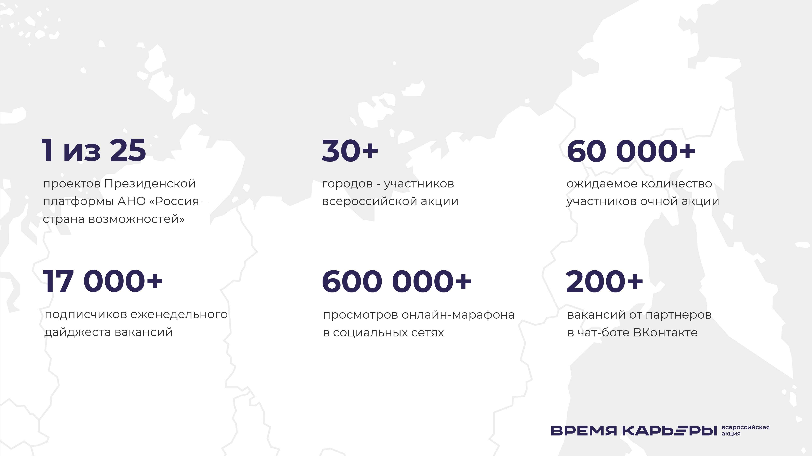
ПРОЕКТ В ЦИФРАХ

Slide 4
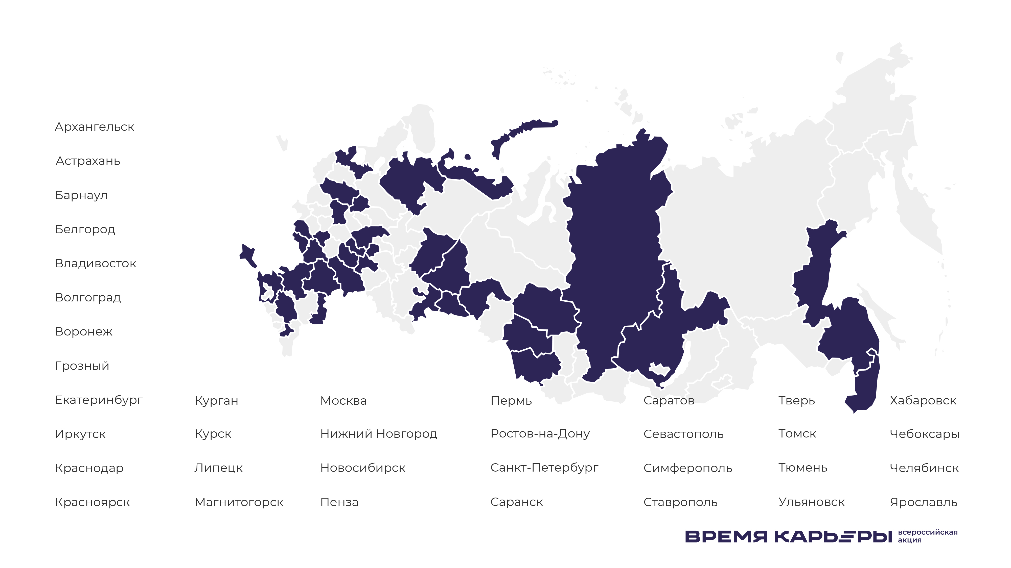
ГОРОДА-УЧАСТНИКИ

Slide 5

ФОРМАТЫ
Презентация
компании
Экспресс
собеседования
Дайджест
вакансий
Стендовая сессия / страница компании на портале акции, консультирование участников
Возможность быстрой самопрезентации кандидатов
Уникальные предложения от работодателей
Мастер-классы
Онлайн-марафон
Золотая стажировка
Ценные знания и образовательные возможности от ведущих компаний
Лекции и вебинары от руководителей компаний, экспертов и HR-специалистов
Возможность получить реальный опыт в одной из крупнейших компаний страны

Slide 6
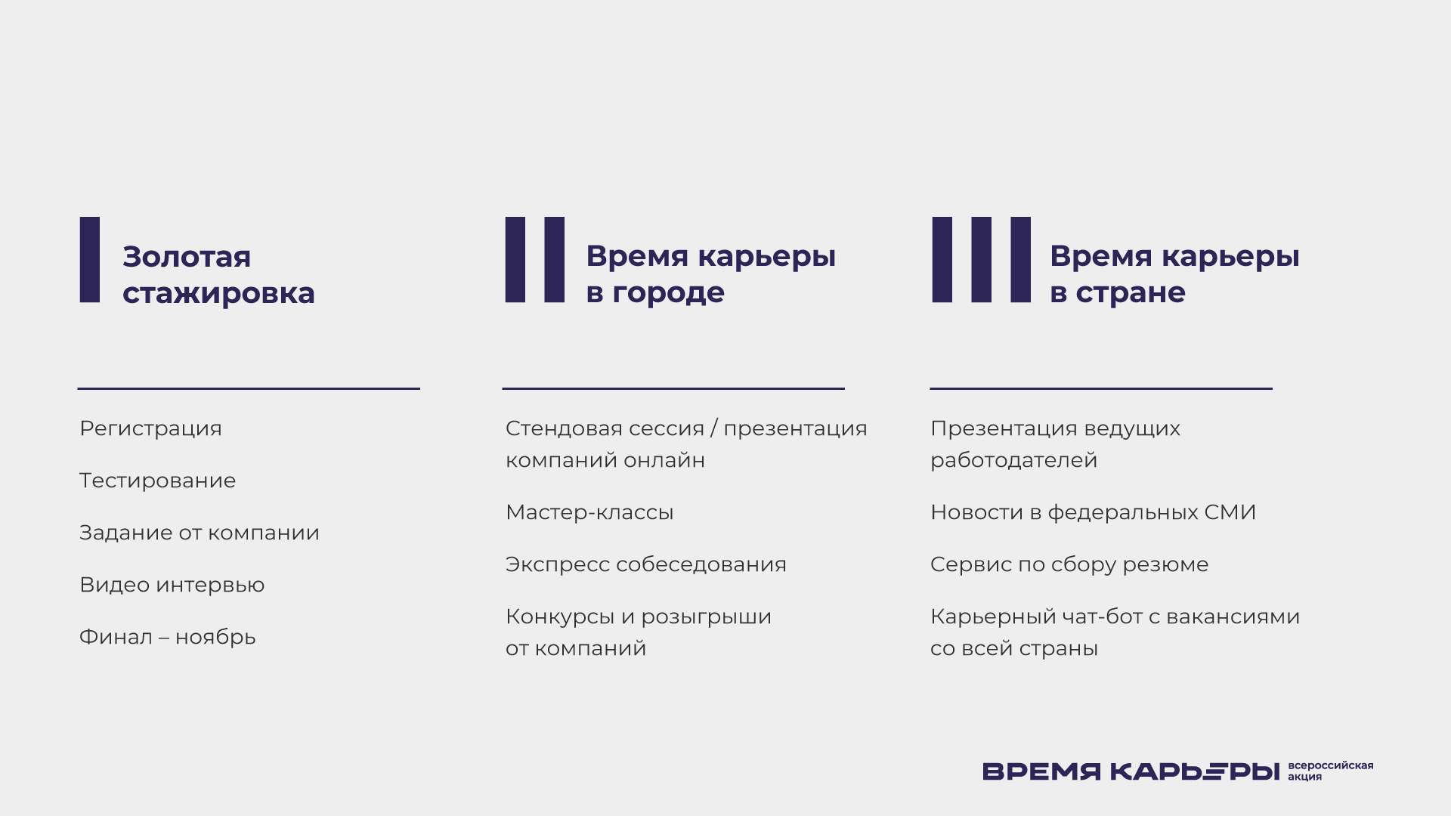
ПРОГРАММА
Август – Сентябрь 2020
09 – 11 ноября 2020
Ноябрь 2020

Slide 7
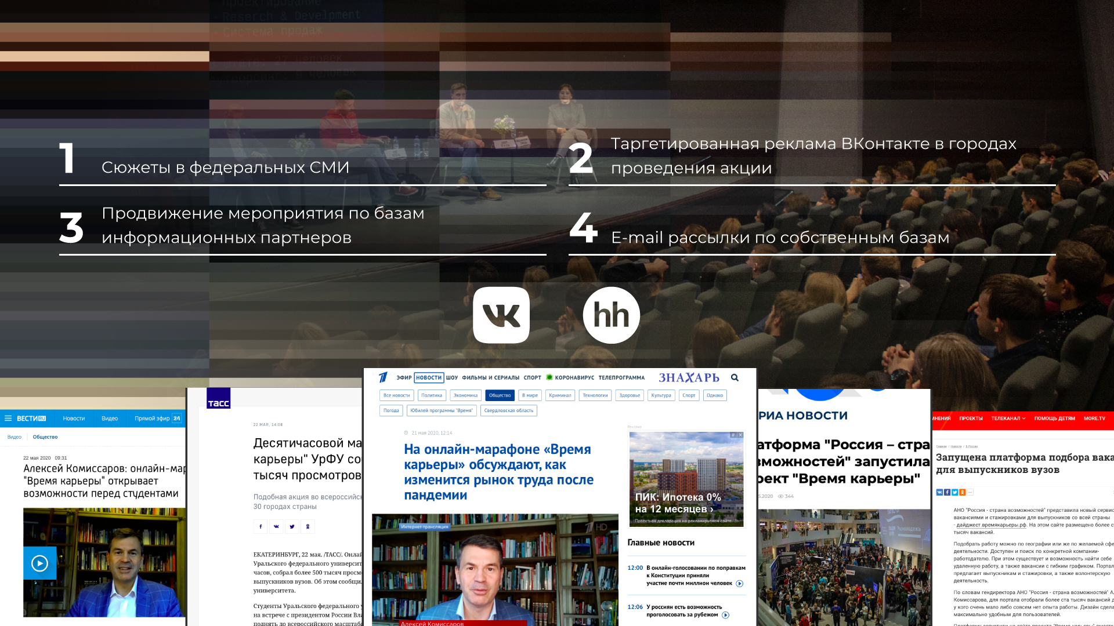
ИНФОРМАЦИОННОЕ ПРОДВИЖЕНИЕ

Slide 8
ВОЗМОЖНОСТИ ДЛЯ КОМПАНИИ
Информационное продвижение компании на федеральном уровне и в городах участия
Привлечение лучших соискателей на работу в компанию
Поддержка социально значимого всероссийского проекта
Продвижение стажерских программ и вакансий для молодых специалистов
Решение GR задач компании на федеральном уровне

Slide 9

ОПИСАНИЕ АКТИВНОСТЕЙ
Рекламная кампания в городах проведения акции
Размещение постов о компании
Презентация компании (формат как офлайн, так и онлайн)
Информирование о карьерных предложениях компании через HR-бот
Проведение e-mail рассылок по базе вуза и базе участников проекта
Онлайн интервьюирование участников мероприятия
Проведение онлайн трансляции лекции представителя компании
Проведение онлайн / офлайн мастер класса
Доступ к базе резюме участников проекта
Размещение информации на официальном сайте мероприятия в соответствующем разделе

Slide 10
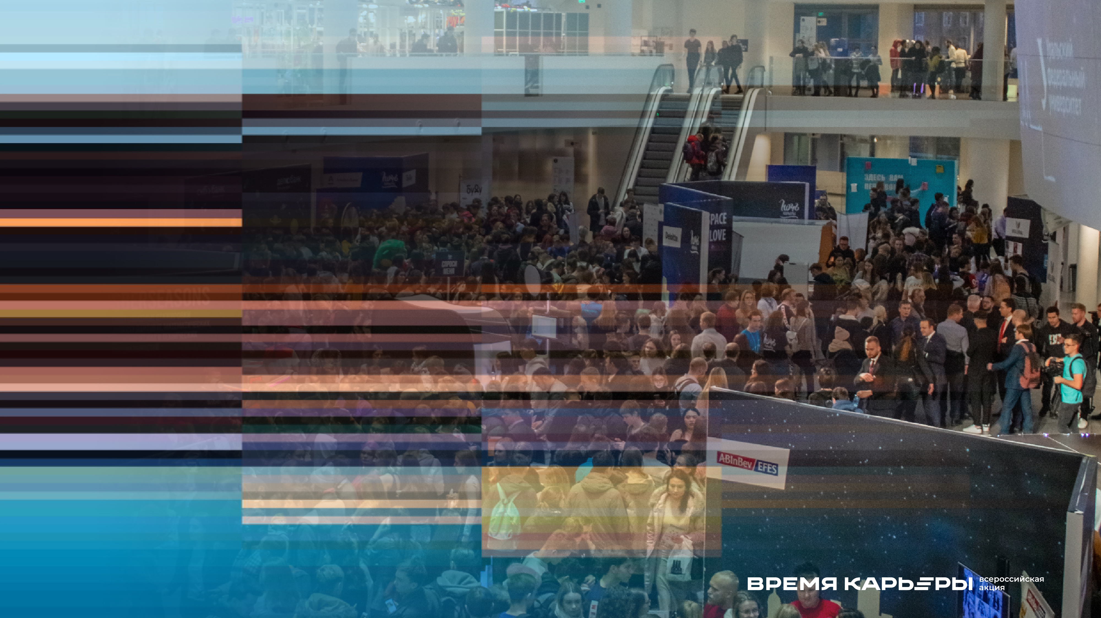
КОНТАКТЫ
Елена Губанова
Галина Полонская
+7 (972) 752 90 01
rcst.cfuv@mail.ru
+7 (978) 7695325
rcst.cfuv@mail.ru

